Slide 1
Тождество Бесселя и приложения для основной тригонометрической системы функций
1
1

Slide 2
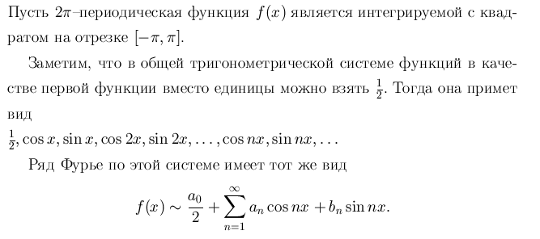
2
2

Slide 3
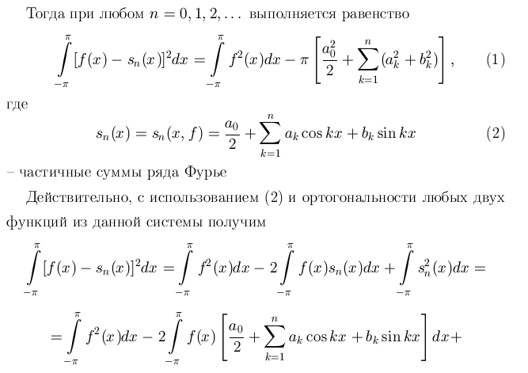
3
3

Slide 4

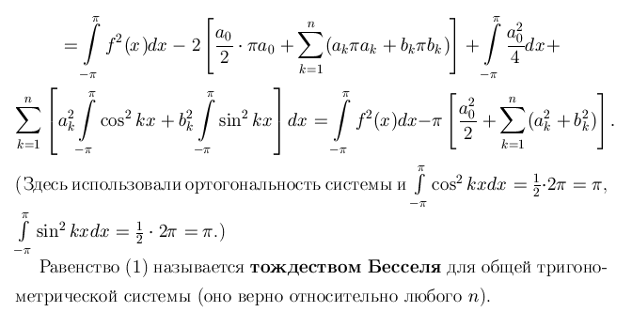
4
4

Slide 5
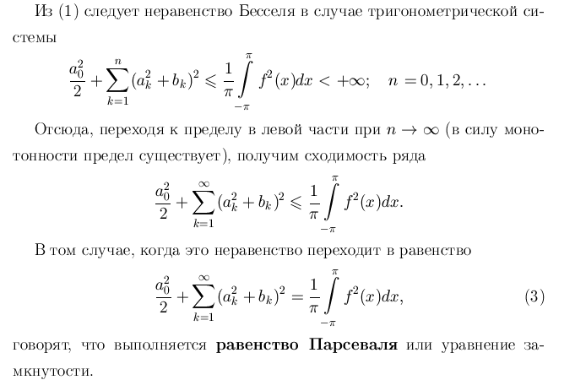
5

Slide 6


6

